Slide 1
Затопленные города
Тверской области.
Выполняла: Белякова С.А. учитель истории

Slide 2
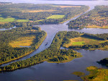
Иваньковское водохранилище.

Slide 3
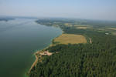

Slide 4
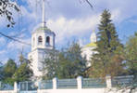
Строгановский Богородицкий монастырь.

Slide 5
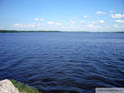
Угличское водохранилище.

Slide 6
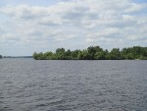

Slide 7
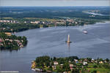
Город Калязин.

Slide 9
Макарьев Калязинский монастырь.

Slide 10
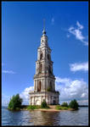
Покровский монастырь.

Slide 11
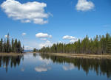
Рыбинское водохранилище.

Slide 12
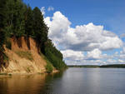

Slide 13
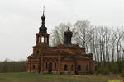
Весьегонск.

Slide 14
Ржевский гидроузел.

Slide 15
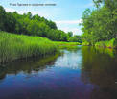

Slide 16
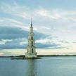
Колокольня в Калязине.

